Slide 1
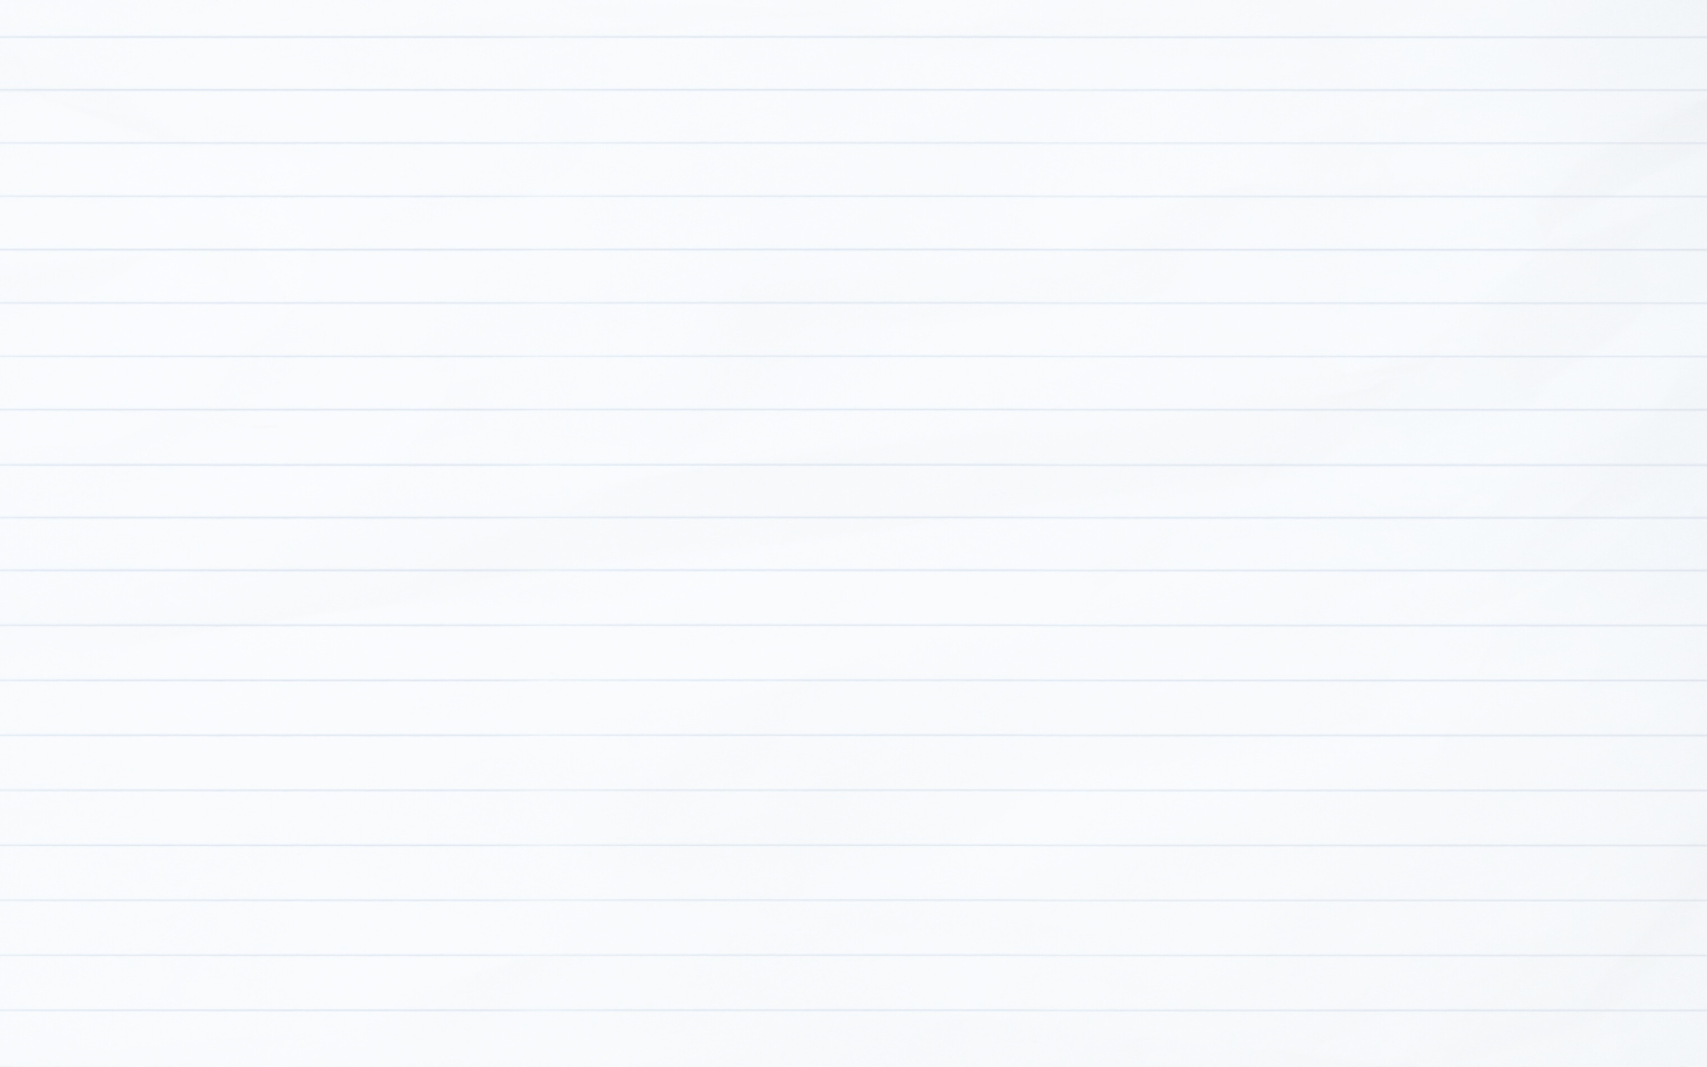




Niveau
2
Français
Période 2
Semaine 3 - Séance 3
Écoles Pionnières – Année scolaire 2024-2025
Version en cours d’amélioration.

Slide 2


Pour l’enseignant
Ce support est optimisé pour un visionnage en mode diaporama sur un écran d’ordinateur.

Slide 3
Pour l’enseignant
Orientations générales

Slide 4




Pour l’enseignant
Conventions pour l’usage des supports
Pages réservées à l’enseignant
Explications et consignes à dire aux élèves
Audio enregistré (déclenchement automatique)

Slide 5








Pour l’enseignant
Pictogrammes pour la gestion de la leçon.
Modelage
Les élèves écoutent.
Questions directes
L’enseignant désigne des élèves.
Dites-le en arabe
Les élèves disent le mot en arabe.
Répétition chorale
Toute la classe participe.
Lecture silencieuse
Passage au tableau
Un élève réalise la tâche.
Pratique autonome
L’enseignant circule entre les rangs.
Observation
Les élèves observent.

Slide 6



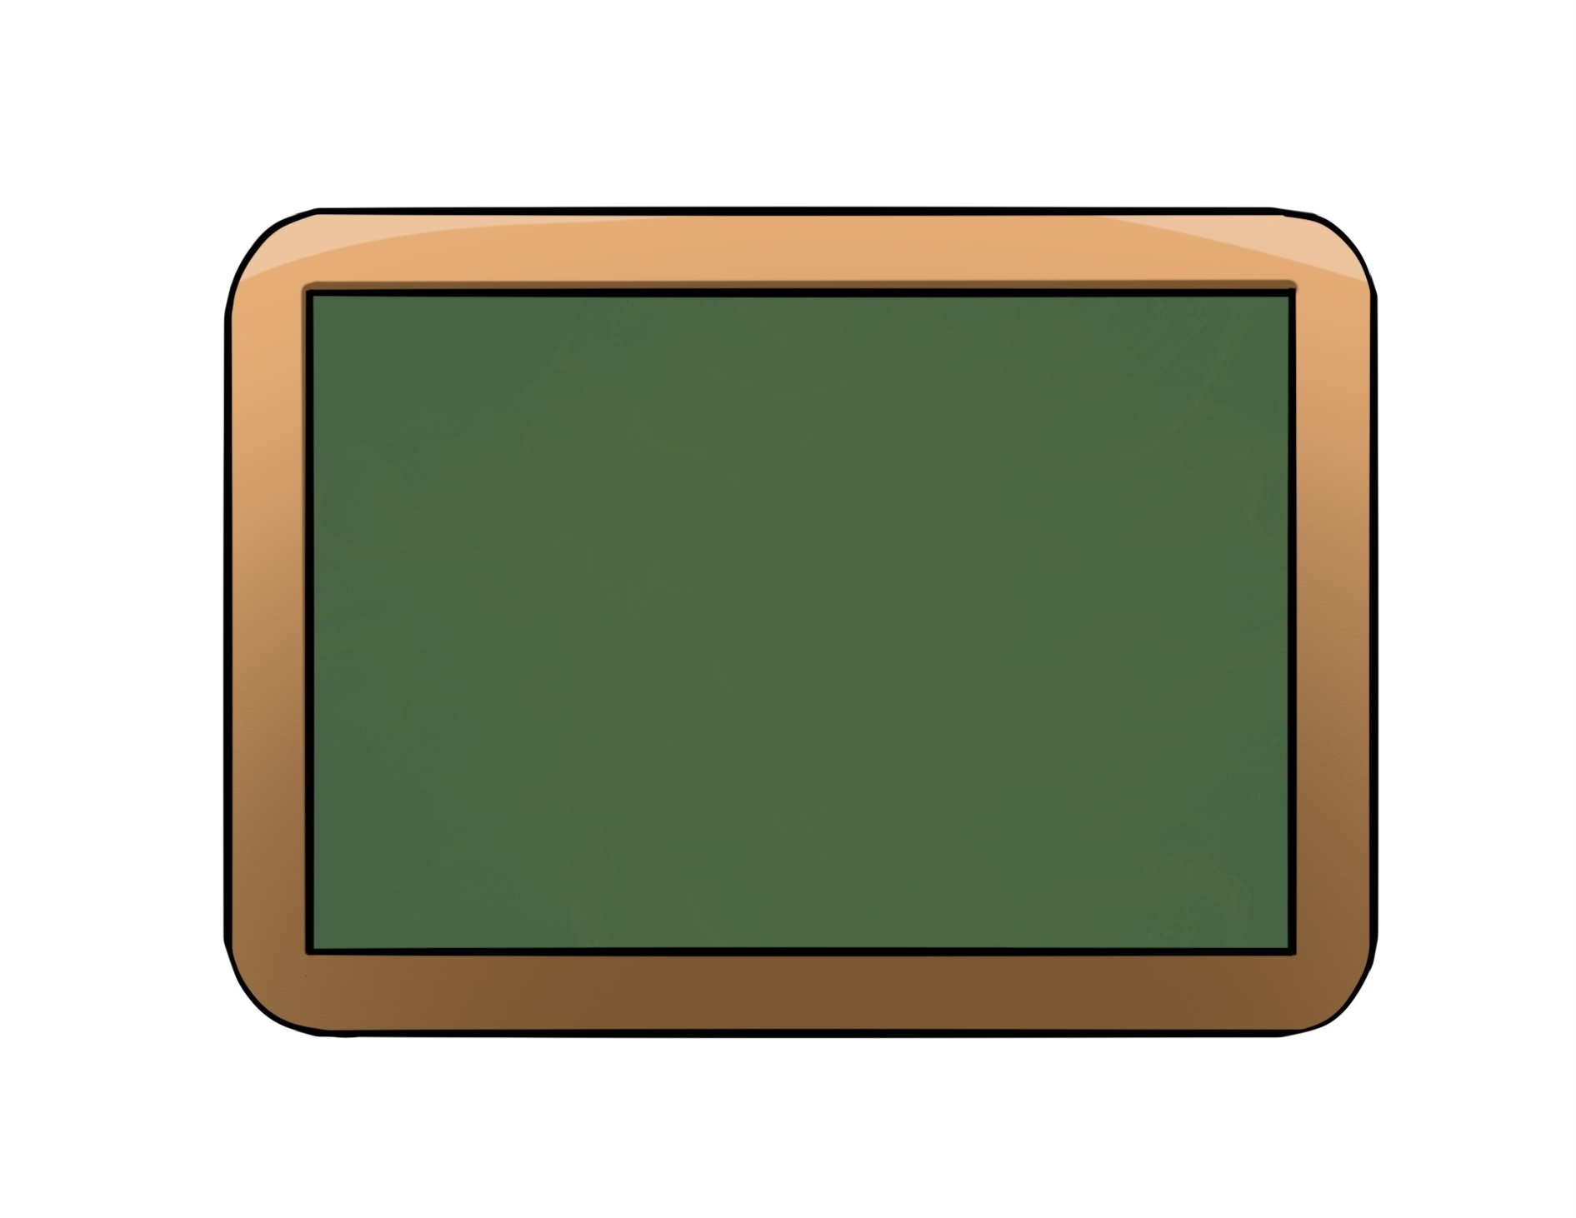
Pour l’enseignant
Matériel technique
PC + PPT
Pointeur
Projection ajustée
Matériel didactique
Livret
Ardoise

Slide 7


Pour l’enseignant
Exemples de projections bien ajustées

Slide 8
Pour l’enseignant
Organisation pédagogique

Slide 9
Pour l’enseignant
Organisation pédagogique
L'enseignement du français en 2ème année a pour objectif d'amener les élèves au palier 4 en lecture pour être capables de lire des mots avec des graphèmes complexes, ainsi qu'au niveau A1 à l’oral et à l’écrit, en compréhension et en production.
L’année scolaire est structurée en 5 périodes de 6 semaines. Les 5 premières semaines de chaque période sont dédiées à l’étude d’un thème, tandis que la sixième semaine est consacrée au rebrassage et à l’évaluation des compétences acquises.
La première période est réservée au rebrassage des apprentissages des années précédentes, selon une approche spiralaire, afin de consolider les bases requises pour les périodes suivantes.
Lors de cette première période, chaque séance suit une organisation commune autour de quatre activités clés : vocabulaire, outils de langue, lecture et écriture.
Période 1 : Rebrassage spiralaire
Période 2 : Mon école
Période 3 : Ma famille et ma maison
Période 4 : Mon corps et mon alimentation
Période 5 : Ma journée

Slide 10
Pour l’enseignant
Programme de la période 2

Slide 11

Pour l’enseignant
Attendus de la période 2
CO: Compréhension Orale PO: Production Orale LF: Lecture-Fluence PE: Production Ecrite OL: Outils de Langue

Slide 12
Pour l’enseignant
Programmation thématique de la période 2
Thème : « Mon école »
Sous-thèmes :
Semaine 1 : Où sont les élèves ?
Semaine 2 : Qu’est-ce que tu fais à l’école ?
Semaine 3 : Quand est-ce que tu as français ?
Semaine 4 : Qu’est-ce que tu dois faire à l’école ?
Semaine 5 : Qu’est-ce que tu aimes faire à l’école ?
Semaine 6 : Révision et évaluation

Slide 13
Pour l’enseignant
Programme de la semaine

Slide 14
Pour l’enseignant
Organisation de la semaine
Séance 1
Séance 4
Vocabulaire
Écoute active du dialogue
Lecture
Actes de parole
Activités d’écriture
Séance 2
Séance 5
Révision du vocabulaire
Lecture
Actes de parole
Appropriation des actes de parole
Activités d’écriture
Séance 3
Séance 6
Lecture
Actes de parole
Activités d’écriture
Révision de la semaine

Slide 15
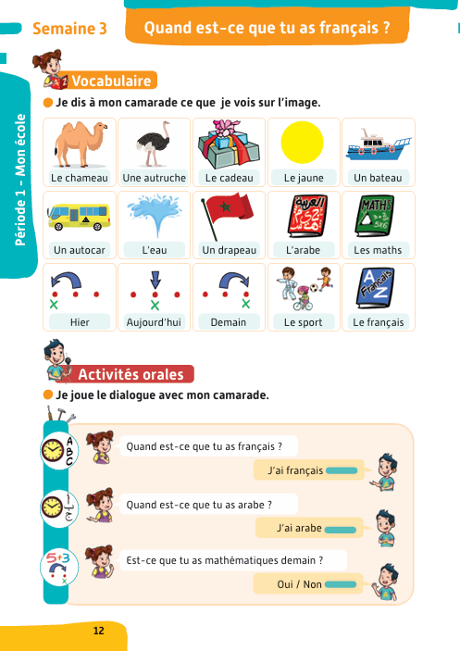
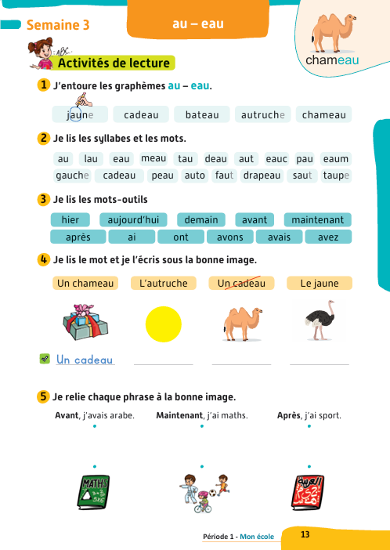
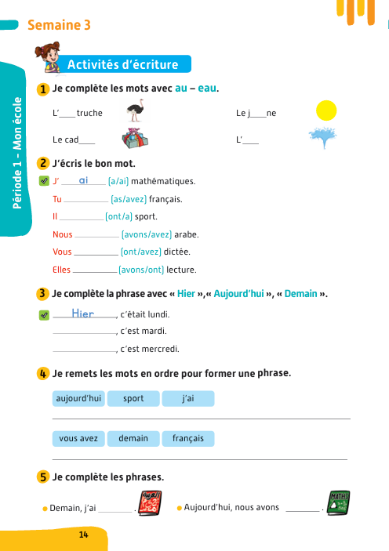
Pour l’enseignant
Contenus de la semaine 3

Slide 16
Séance 3
1. Lecture
Lire des mots-outils.
Lire des mots contenant les graphèmes : au - eau.
2. Actes de parole
Quand est-ce que tu as français ?
Le verbe avoir au présent.
3. Activités d’écriture
Écrire des mots contenant les graphèmes : au – eau.

Slide 17


Pour l’enseignant
Objectifs de l’activité
Lire des mots outils.
Lire des mots contenant les graphèmes : au – eau.

Slide 18

Bonjour les enfants. Nous allons commencer une nouvelle leçon de français.

Slide 19

1. Lecture | 2. Actes de parole | 3. Écriture
Aujourd’hui, nous allons lire des mots-outils. Soyez attentifs !

Slide 20

1. Lecture | 2. Actes de parole | 3. Écriture
Je vais lire ces mots. Écoutez comment je fais.
hier aujourd’hui demain
ai ont avons avais avez

Slide 21
1. Lecture | 2. Actes de parole | 3. Écriture
Qui veut passer au tableau pour lire les mots?
hier aujourd’hui demain
ai ont avons avais avez

Slide 22
1. Lecture | 2. Actes de parole | 3. Écriture
Je vais lire ces mots. Écoutez comment je fais.
avant maintenant après

Slide 23
1. Lecture | 2. Actes de parole | 3. Écriture
Que signifie « avant; maintenant; après » en arabe ?
avant maintenant après

Slide 24
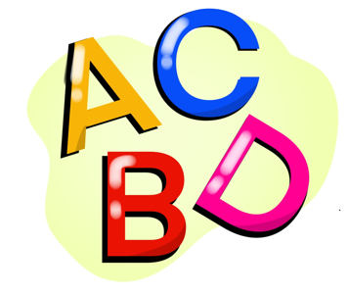
  Qui veut lire cette phrase ?
Maintenant, j’ai français.

Slide 25
  Qui veut lire cette phrase ?
Vous avez arabe après.

Slide 26
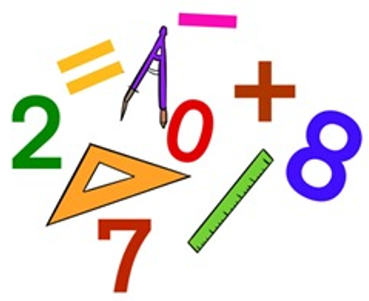
  Qui veut lire cette phrase ?
Tu avais mathématiques avant.

Slide 27
1. Lecture | 2. Actes de parole | 3. Écriture
  Nous avons déjà vu les graphèmes : au - eau.
au eau

Slide 28
1. Lecture | 2. Actes de parole | 3. Écriture
  Regardez bien ce mot.
jaune

Slide 29
1. Lecture | 2. Actes de parole | 3. Écriture
  Qui veut lire le mot ?
jaune

Slide 30
1. Lecture | 2. Actes de parole | 3. Écriture
  Regardez bien ce mot.
drapeau

Slide 31
1. Lecture | 2. Actes de parole | 3. Écriture
  Qui veut lire le mot ?
drapeau

Slide 32
  Qui veut lire cette phrase ?
Un drapeau jaune sur la plage.

Slide 33

1. Lecture | 2. Actes de parole | 3. Écriture
Prenez vos livrets et un crayon.
Si les élèves ne disposent pas de manuels, passer à l’activité suivante (slide 39).

Slide 34
1. Lecture | 2. Actes de parole | 3. Écriture
Allez à la page 13.

Slide 35
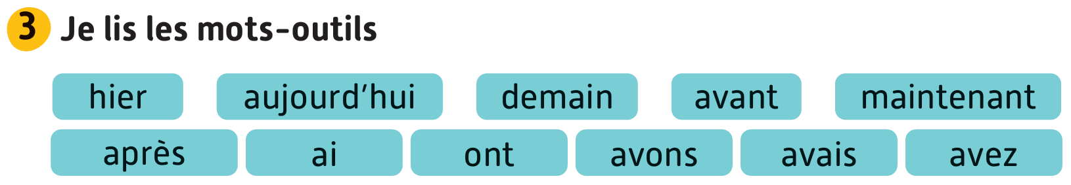
1. Lecture | 2. Actes de parole | 3. Écriture
Activité 3. Je vais lire les mots-outils. Répétez après moi.

Slide 36

1. Lecture | 2. Actes de parole | 3. Écriture
Maintenant, lisez les mots à votre voisin. Ensuite, échangez les rôles.
Je vais circuler pour vous aider.

Slide 37
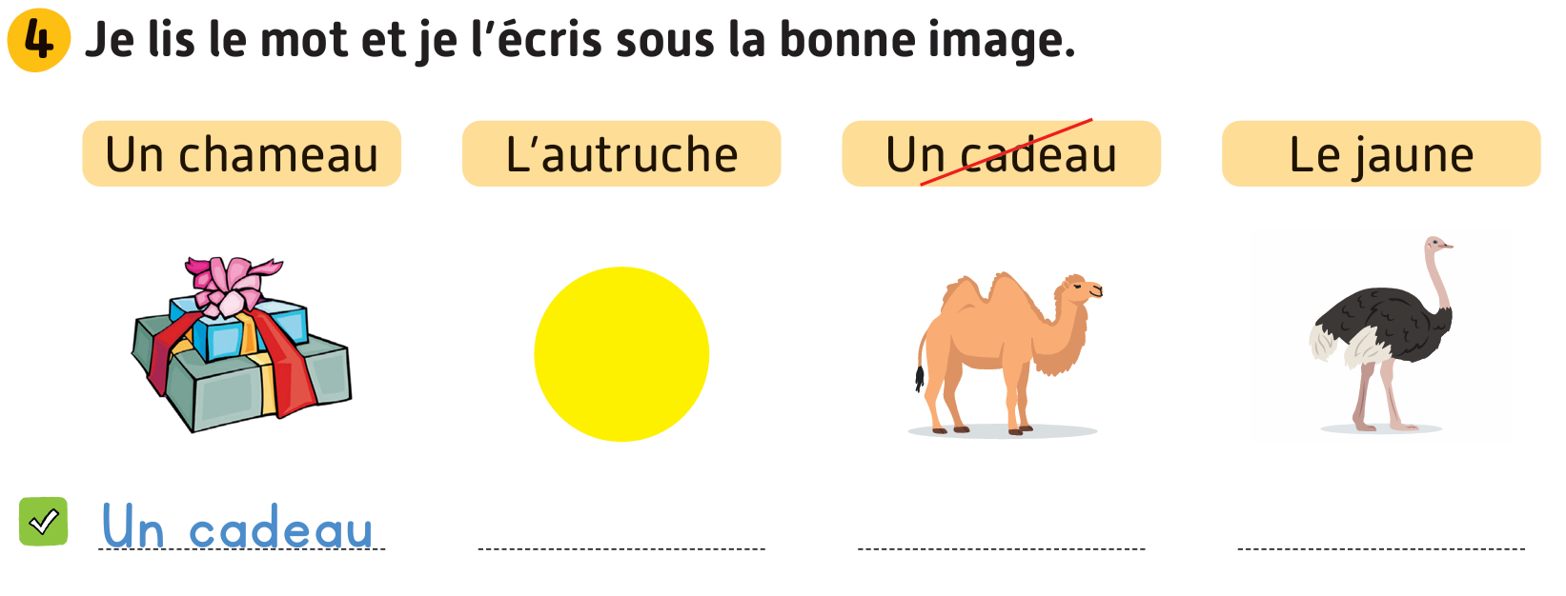
1. Lecture | 2. Actes de parole | 3. Écriture
Activité 4 : Je lis le mot et je l’écris sous la bonne image comme dans l’exemple.
Je vais circuler entre les rangs pour vous aider.

Slide 38

1. Lecture | 2. Actes de parole | 3. Écriture
Activité 4. Correction
Le jaune
Un chameau
L’autruche

Slide 39
Séance 3
1. Lecture
Lire des mots-outils.
Lire des mots contenant les graphèmes : au - eau.
2. Actes de parole
Quand est-ce que tu as français ?
Le verbe avoir au présent.
3. Activités d’écriture
Écrire des mots contenant les graphèmes : au - eau.

Slide 40
Pour l’enseignant
Objectifs de l’activité
S’approprier l’acte de parole :
Quand est-ce que tu as arabe ?
Utiliser des outils de langue :
Le verbe avoir au présent.

Slide 41



1. Lecture | 2. Actes de parole | 3. Écriture
Voici Karim et Rita. Nous allons écouter leur dialogue. Soyez attentifs.

Slide 42

1. Vocabulaire | 2. Acte de parole
1. Lecture | 2. Actes de parole | 3. Écriture
Diffusion automatique.

Slide 43

1. Lecture | 2. Actes de parole | 3. Écriture
Rita dit « Quand est-ce que tu as arabe ? ». Qui veut répéter ?
Quand est-ce que tu as arabe ?

Slide 44

1. Lecture | 2. Actes de parole | 3. Écriture
Que signifie « Quand est-ce que tu as arabe ? » en arabe ?
Quand est-ce que tu as arabe ?

Slide 45

1. Lecture | 2. Actes de parole | 3. Écriture
Karim dit : « J’ai arabe aujourd’hui. ». Qui veut répéter ?
J’ai arabe aujourd’hui.

Slide 46
1. Lecture | 2. Actes de parole | 3. Écriture
Que signifie : « J’ai arabe aujourd’hui. » en arabe ?
J’ai arabe aujourd’hui.

Slide 47
1. Lecture | 2. Actes de parole | 3. Écriture
Les élèves ont arabe aujourd’hui. Qui veut répéter ?
Les élèves ont arabe aujourd’hui.

Slide 48
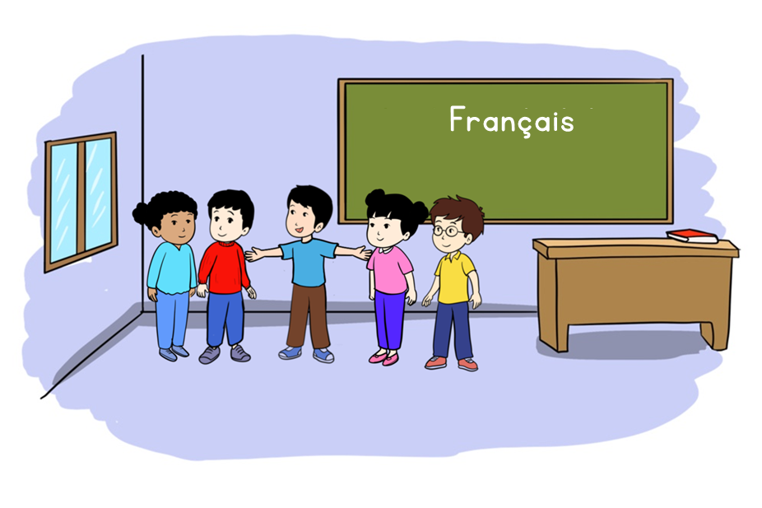
1. Lecture | 2. Actes de parole | 3. Écriture
Nous avons arabe aujourd’hui.
Qui veut répéter en faisant le geste ?
Nous avons arabe aujourd’hui.
العربية

Slide 49
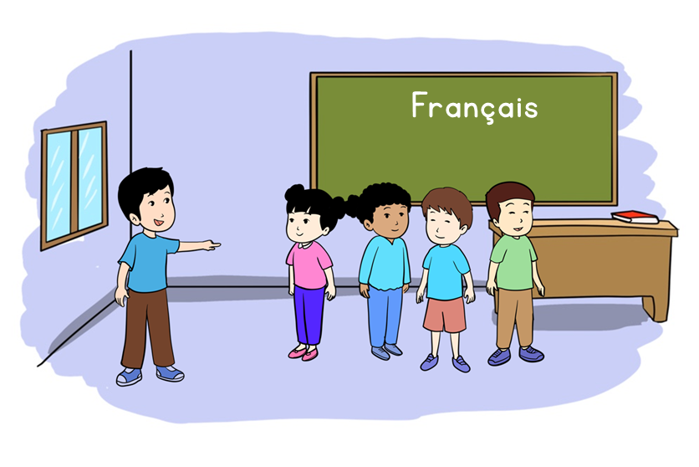
1. Lecture | 2. Actes de parole | 3. Écriture
Vous avez arabe aujourd’hui.
Qui veut répéter en faisant le geste ?
Vous avez arabe aujourd’hui.
العربية

Slide 50
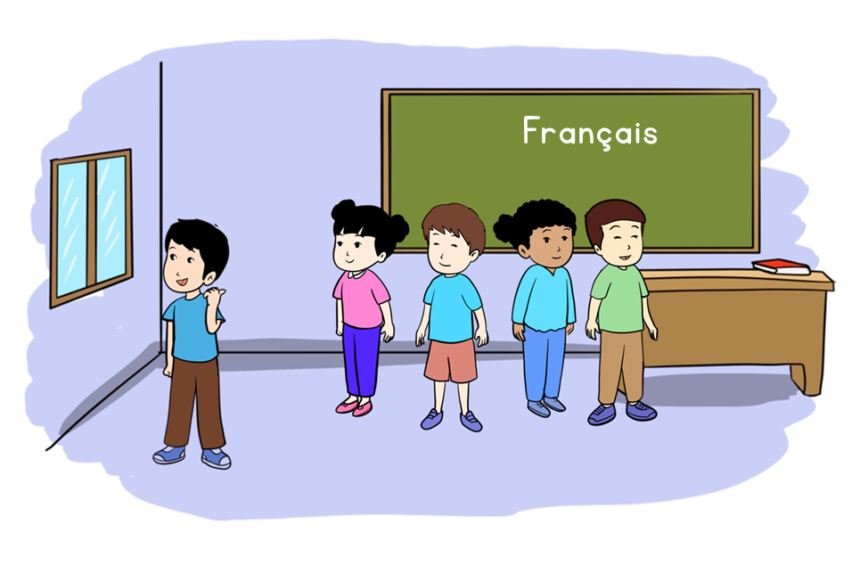
1. Lecture | 2. Actes de parole | 3. Écriture
Ils ont arabe aujourd’hui.
Qui veut répéter en faisant le geste ?
Ils ont arabe aujourd’hui.
العربية

Slide 51
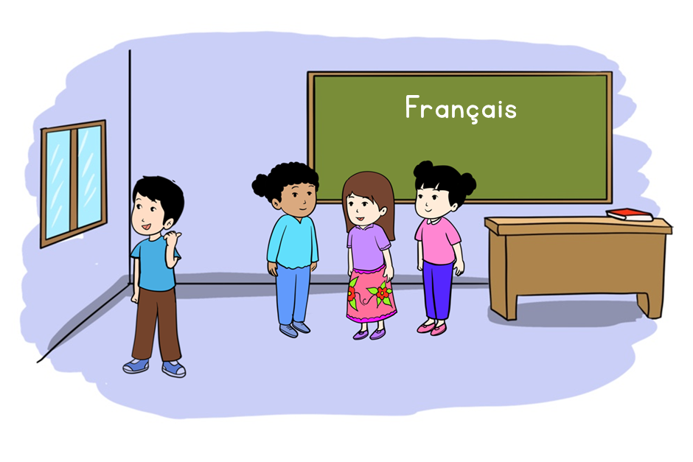
1. Lecture | 2. Actes de parole | 3. Écriture
Imad dit « elles ont arabe aujourd’hui. ». Qui veut répéter en faisant le geste ?
Elles ont arabe aujourd’hui.
العربية

Slide 52
1. Lecture | 2. Actes de parole | 3. Écriture
A retenir ! le verbe avoir au présent. Répétons ensemble.
Le verbe avoir au présent
J’ai
Tu as
Il a / Elle a
Nous avons
Vous avez
Ils ont / Elles ont

Slide 53
1. Lecture | 2. Actes de parole | 3. Écriture
Que dit Imad ? Qui veut répondre ?
العربية

Slide 54
1. Lecture | 2. Actes de parole | 3. Écriture
Que dit Imad ? Qui veut répondre ?
العربية

Slide 55
1. Lecture | 2. Actes de parole | 3. Écriture
Que dit Imad ? Qui veut répondre ?
العربية

Slide 56
Séance 3
1. Lecture
Lire des mots-outils.
Lire des mots contenant les graphèmes : au - eau.
2. Actes de parole
Quand est-ce que tu as français ?
Le verbe avoir au présent.
3. Activités d’écriture
Écrire des mots contenant les graphèmes au – eau.

Slide 57
Pour l’enseignant
Objectifs de l’activité
Écrire correctement des mots contenant les graphèmes :
au – eau.

Slide 58
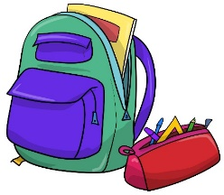
1. Lecture | 2. Actes de parole | 3. Écriture
Prenez vos ardoises.

Slide 59
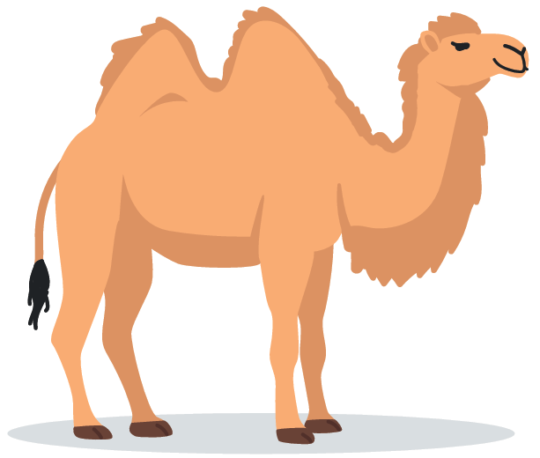
1. Lecture | 2. Actes de parole | 3. Écriture
Complétez le mot avec le graphème qui convient: au - eau.
au - eau
Le cham ….. .

Slide 60

1. Lecture | 2. Actes de parole | 3. Écriture
Levez les ardoises.

Slide 61
1. Lecture | 2. Actes de parole | 3. Écriture
Corrigez.
Le chameau

Slide 62
1. Lecture | 2. Actes de parole | 3. Écriture
Prenez vos livrets et un crayon.
Si les élèves ne disposent pas de manuels, la leçon est terminée.

Slide 63
1. Lecture | 2. Actes de parole | 3. Écriture
Allez à la page 14.

Slide 64
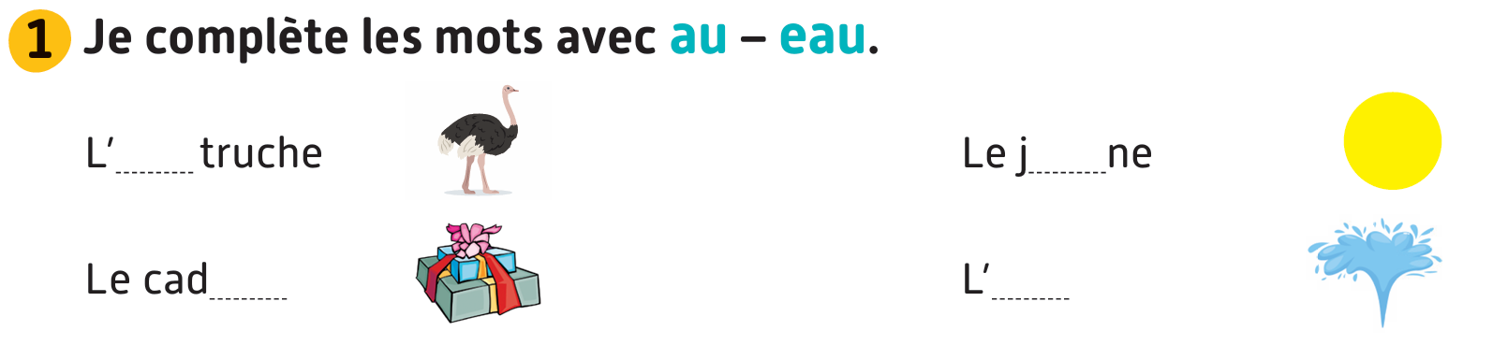
1. Lecture | 2. Actes de parole | 3. Écriture
Activité 1. Je complète les mots avec au – eau.
Je vais circuler entre les rangs.

Slide 65
1. Lecture | 2. Actes de parole | 3. Écriture
Corrigez sur vos livrets.
au
au
eau
eau

Slide 66

C’est le moment de l’étoile.
Le gagnant de l’étoile est : [nom de l’élève]
Moment de l’étoile

Slide 67





Qui peut me dire pourquoi [prénom] a obtenu l’étoile ?

Slide 68
La séance d’aujourd’hui est terminée. À demain !

Slide 69

المرجو ملء الاستبيان حول الحصص الدراسية المقدمة في إطار التدريس الصريح
(استمارة موجهة للأساتذة)
مسح رمز الاستجابة السريعة (Qr code)
أو
الولوج عبر الرابط أسفله:
https://forms.gle/MPZzCzLAsK9AdG8x7

